Slide 1
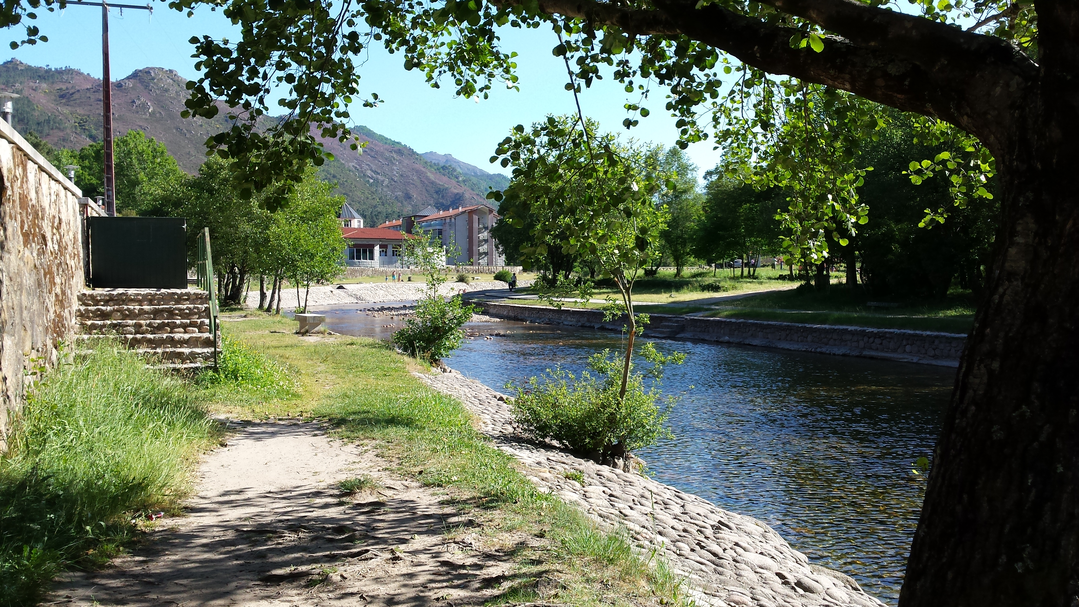
FEHISPOR 2019
Badajoz, 21 – 24 de noviembre de 2019
El proyecto RAIA TERMAL
Manuel González Sarria
Director del Proyecto Raia Termal
Consejero Técnico de Presidencia CHMS

Slide 2
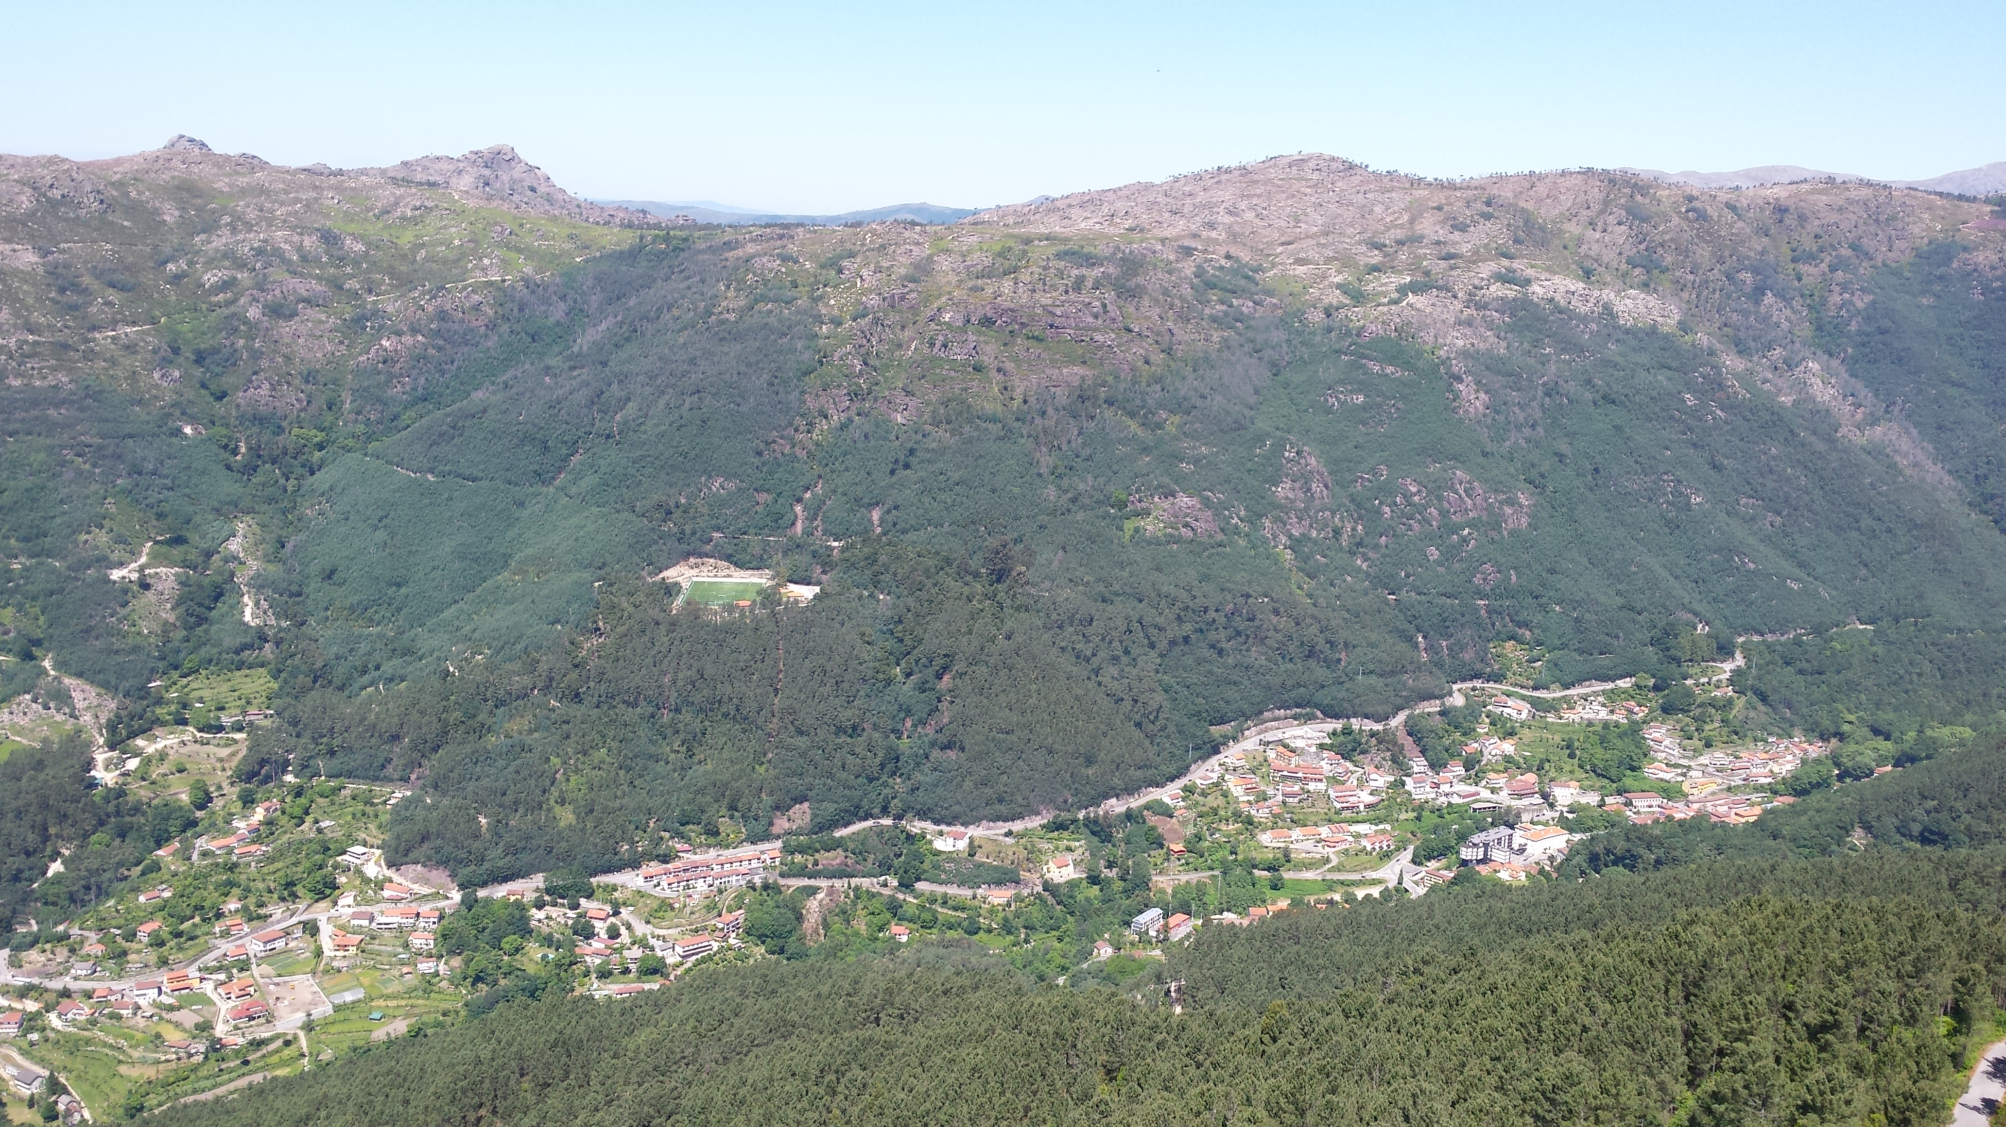

Proyecto aprobado en la 1ª convocatoria INTERREG V-A 2014-2020
Desarrollo del destino turístico termal de frontera gallego-portugués mediante la valorización de espacios naturales termales, la gestión y la comercialización conjunta del destino

Slide 3




Índice
1.
El caldo de cultivo
4.
Cronología
2.
La idea de
proyecto
5.
Ejes de actuación
Ámbito y
promotores
Presupuesto
3.
6.

Slide 4

1. El caldo de cultivo. Los agentes I
4
Existen diversas entidades con un posicionamiento claro para apoyar el desarrollo del sector turístico termal en el territorio, en base a la potenciación de los recursos naturales y culturales de forma conjunta. Estas organizaciones, antes de unirse para diseñar el proyecto Raia Termal, ya habían realizado acciones en ese sentido en los últimos años, aunque desde diferentes perspectivas
La Confederación Hidrográfica del Miño – Sil había apoyado iniciativas que contribuían a dinamizar la economía ligada al uso del agua en los ayuntamientos de su demarcación, colaborando en la recuperación y construcción de infraestructuras termales.
La Diputación de Ourense había comenzado a liderar el Plan de Turismo Termal para la provincia de Ourense y el Programa Tren Balnearios, en conlaboración con RENFE, para ofrecer paquetes turísticos que incluyen el transporte y el alojamiento en los balnearios de la provincia desde 30 ciudades españolas. (http://benourense.depourense.es/trenbalnearios/ )

Slide 5
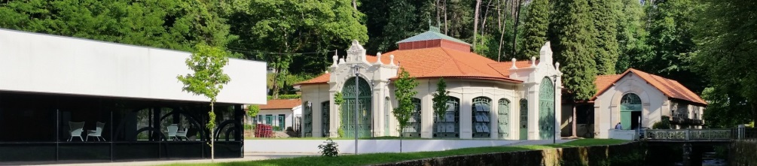
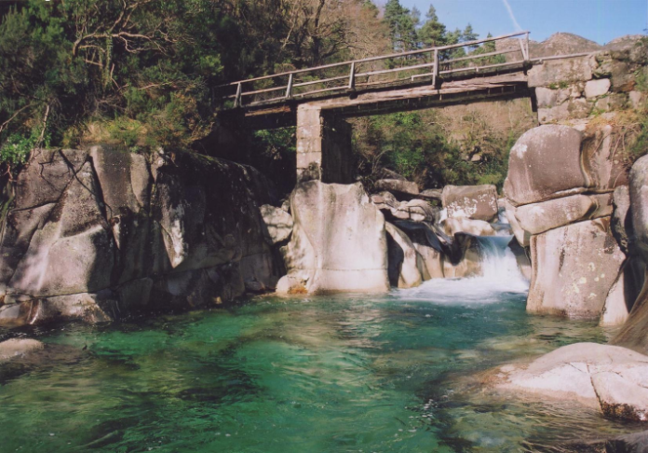
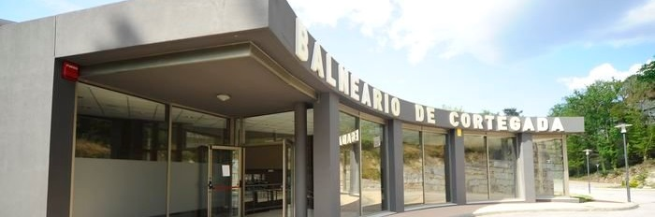
1. El caldo de cultivo. Los agentes II
5
La Cámara Municipal de Melgaço había realizado mejoras en las infraestructuras de las Termas do Peso (nueva piscina, recuperación de la Fonte do Balneario do Peso, ...) y tenía previstas nuevas actuaciones de mejora en su entorno...
La Cámara Municipal de Terras de Bouro había potenciado y realizado varias actuaciones y tenía otras previstas para mejorar la oferta turística basada en el termalismo, en la naturaleza y en la etnografía, haciendo de la Vila do Gerês, el principal punto de atracción del Parque Nacional da Peneda – Gerês.
Los ayuntamientos de Bande, Cortegada, Lobios y Muiños ya habían mejorado las instalaciones balnearias (nuevo balneario de Cortegada inaugurado en 2015, construcción de nuevas piscinas termales en Bande, ....) y ya basaban su promoción turística en sus recursos termales y de naturaleza.

Slide 6

1. El caldo de cultivo. La financiación
6
FONDOS EUROPEOS. INTERREG V-A
Prioridad de inversión 6.C: “Protección, fomento y desarrollo del patrimonio cultural y natural”
  Su objetivo específico es proteger y valorizar el patrimonio cultural y natural como soporte de base económica de la región transfronteriza.
  Los resultados que se pretenden alcanzar con el INTERREG V-A en esta prioridad es ofrecer el apoyo necesario a esta región para la recuperación de todo su valor y funcionalidad como espacios promotores de nuevos empleos y usos culturales, ya que persisten numerosas áreas y espacios con un rico patrimonio histórico, cultural, arquitectónico y paisajístico de gran singularidad y atractivo.
  Las prioridades de inversión van desde la creación de redes, físicas e inmateriales, que vertebren los valores comunes de tipo natural, histórico y cultural, hasta iniciativas y actuaciones para la gestión coordinada de los recursos e itinerarios turísticos basados en los recursos ambientales y culturales comunes y la promoción conjunta.

Slide 7
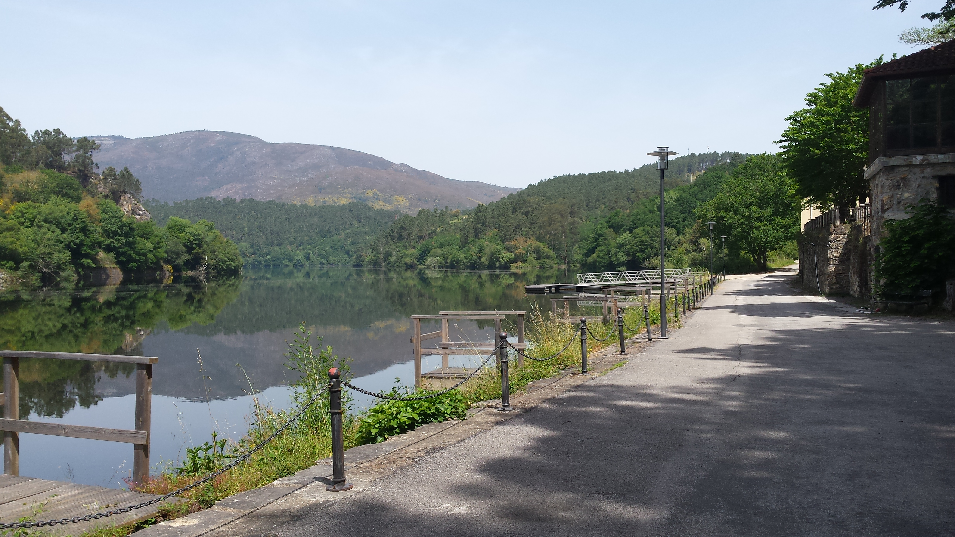
2. La idea
7
RAIA TERMAL – Desarrollo del destino turístico termal de frontera gallego-portugués mediante la valorización de espacios naturales termales, la gestión y la comercialización conjunta del destino
Contribuir a que el territorio RAIA TERMAL sea un relevante destino transfronterizo de turismo termal, de naturaleza y cultural en la Península Ibérica
Objetivo general
Lograble empleando
gracias a una oferta de itinerarios y productos excelentes que integren los recursos de ambos lados de la frontera por compartir una estrategia turística única y común para todo el territorio bajo el lema: RAIA TERMAL: UN DESTINO EN DOS PAÍSES.
medios
Realizando para ello
Poner en valor recursos naturales y culturales, ligarlos al termalismo y vertebrar de manera conjunta las iniciativas de gestión y de comercialización para crear un único destino termal de frontera y así contribuir al desarrollo del termalismo y favorecer el turismo de calidad en la zona transfronteriza entre Galicia y el Norte de Portugal
Acciones destinadas a

Slide 8
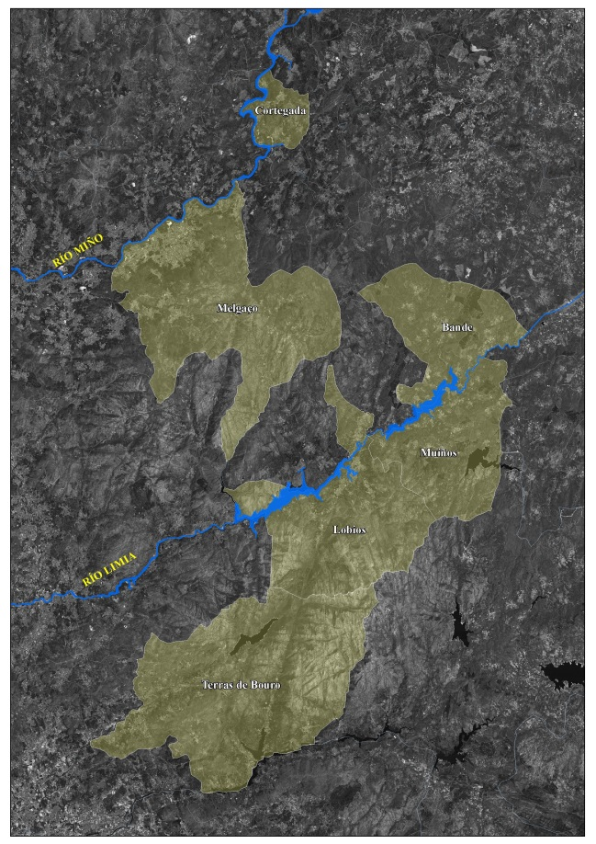
3. Ámbito de actuación y entidades implicadas
8
El ámbito de actuación del proyecto es la zona transfronteriza, ligada a los tramos internacionales de los ríos Miño y Limia, distinguiéndose dos subzonas en el destino «Raia Termal»:
Subzona termal transfronteriza Río Miño: Eje Cortegada (ES) – Melgaço (PT)
Subzona termal transfronteriza Río Limia: Eje Bande – Muíños - Lobios (ES) – Terras de Bouro (PT)
ESPAÑA:
. Confederación Hidrográfica Miño-Sil
. Diputación de Ourense: Bande, Cortegada, Lobios y Muiños
PORTUGAL:
. Cámara municipal de Melgaço
. Cámara municipal de Terras de Bouro
Partenariado:
. Representativo
. Equilibrado
. Con experiencia en fondos europeos

Slide 9
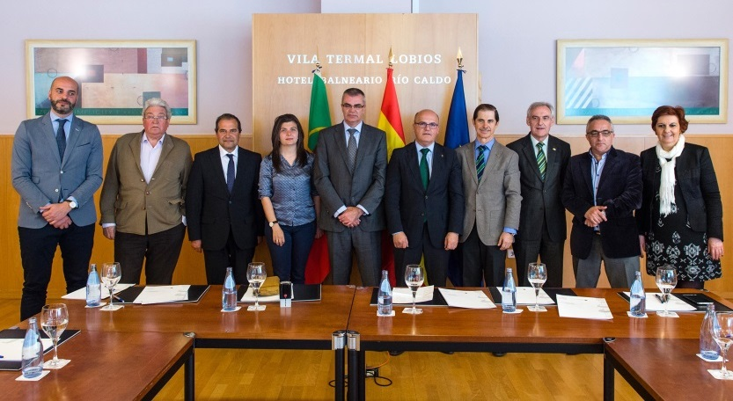
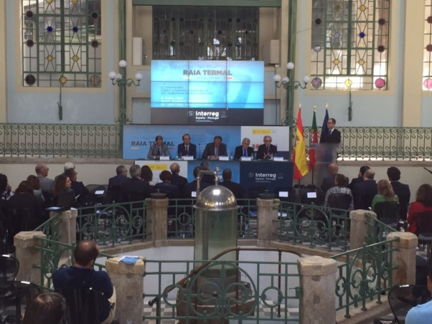
4. Cronología del proyecto “Raia Termal”
9
- El pasado 30 de marzo de 2015 los promotores de la candidatura firmaron un protocolo que recogía el compromiso para la presentación de la candidatura de este proyecto a la convocatoria 2015 del POCTEP.
- Durante los meses de abril a diciembre de 2015 se realizaron visitas y reuniones de trabajo con todas las entidades implicadas para analizar las potenciales actuaciones a implementar y definir el proyecto.
Firma protocolo “Raia Termal“
- El 23 de diciembre de 2015 el beneficiario principal presentó este proyecto a la convocatoria 2015 del POCTEP.
- El 7 de octubre de 2016 se realizó en Melgaço la Jornada “RAIA TERMAL: UN DESTINO EN DOUS PAÍSES. O termalismo como elemento dinamizador do territorio transfronteirizo”.
Jornada “Raia Termal”. Termas do Peso

Slide 10
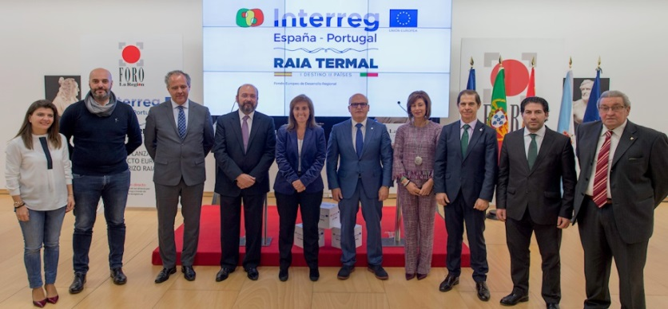
4. Cronología del proyecto “Raia Termal”
10
- El 15 de mayo de 2017 se comunicó a los socios la decisión del Comité de Gestión de la aprobación del proyecto 0061_RAIA_TERMAL_1_E
- El 18 de diciembre de 2017 se realizó en Ourense la Jornada de lanzamiento “RAIA TERMAL: UN DESTINO EN DOUS PAÍSES.”
Jornada lanzamiento “Raia Termal”. Ourense, diciembre de 2017
Plazo para la ejecución del Proyecto: 2018 y 2019.- Necesidad de una prórroga

Slide 11
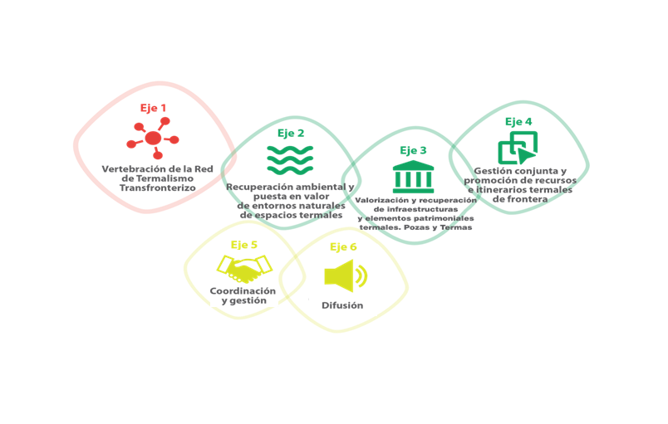
5. Ejes estratégicos
11
La ejecución de la estrategia y objetivos planteados anteriormente se articula a través de 6 ejes:

Slide 12

5. Ejes estratégicos
12
Acción 1: Creación de la Asociación de Villas Termales de la “Raia Termal”
En principio se pretendía articular una asociación integrada por agentes públicos y privados a ambos lados de la frontera vinculados con el termalismo y otros recursos naturales y culturales asociados, para consensuar estrategias encaminadas a potenciar la oferta conjunta y el destino turístico termal de la zona y darle continuidad al proyecto tras su finalización.
Se ha visto la dificultad de la creación de la asociación y se ha optado por dar presencia y voz a «Raia Termal» dentro de asociaciones ya existentes.
Acción 2: Integración en foros e iniciativas de valor para el sector termal
Esta acción pretendía una mayor visibilidad para poner en valor los recursos termales y ambientales de la zona rayana. Se proponía la integración y participación activa del organismo de articulación transfronterizo que se creara en asociaciones temáticas termales como en la European Historic Thermal Towns Association (EHTTA) o la incorporación al Itinerario Cultural Europeo.
La Diputación de Ourense es socio activo de la EHTTA, y a falta de la creación de la Asociación Raia Termal, ha de ser la encargada de dar voz a Raia Termal dentro de la EHTTA.
Eje 1
Vertebración de la Red de termalismo transfronterizo

Slide 13

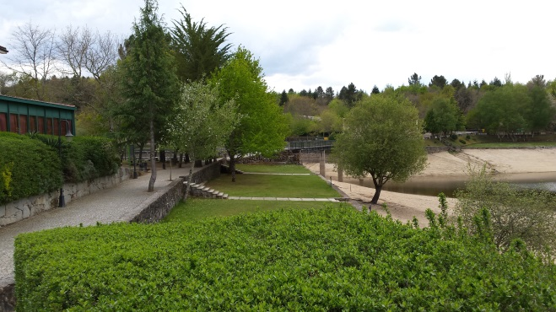
5. Ejes estratégicos
13
Acción 1: Recuperación de espacios fluviales afectados por aguas residuales en entornos termales
Acción orientada a realizar actuaciones puntuales para solventar problemáticas de aguas residuales existentes en las proximidades de entornos termales.
Eje 2
Medidas concretas:
Eliminación de vertidos en la zona de Os Baños de Riocaldo, próxima al balneario de Lobios.
Eliminación vertidos aguas residuales en Regato de A Pousa que llega al Limia en el embalse de As Conchas. Área recreativa de O Corgo. Muiños.
Recuperación ambiental y puesta en valor de entornos naturales de espacios termales
Área recreativa O Corgo, Muiños

Slide 14
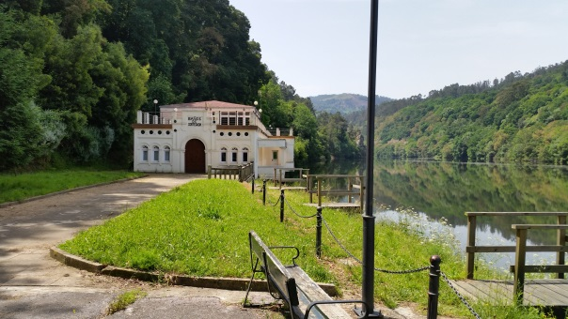
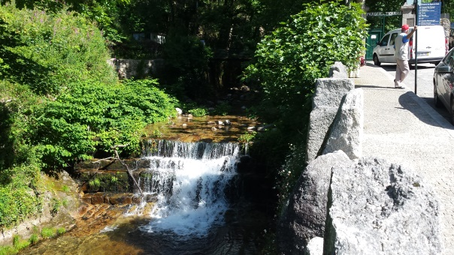
5. Ejes estratégicos
14
Acción 2: Acondicionamiento de rutas de senderismo y riberas de ríos en entornos termales
Acción orientada proteger y valorizar espacios naturales que complementen la oferta de ocio asociada al turismo termal transfronterizo.
Eje 2
Medidas concretas:
Señalización de la “Ruta Termal de Cortegada”
Restauración arbórea del parque termal de Melgaço
Construcción de pasarela peatonal en el río Caldo (Lobios), en las inmediaciones del balneario, para abrir el río al balneario
Recuperación ambiental y acceso al río do Gerês en Vila do Gerês para un mejor disfrute del río
Recuperación ambiental y puesta en valor de entornos naturales de espacios termales
Ruta senderismo en Cortegada
Río Gerês en Vila do Gerês

Slide 15

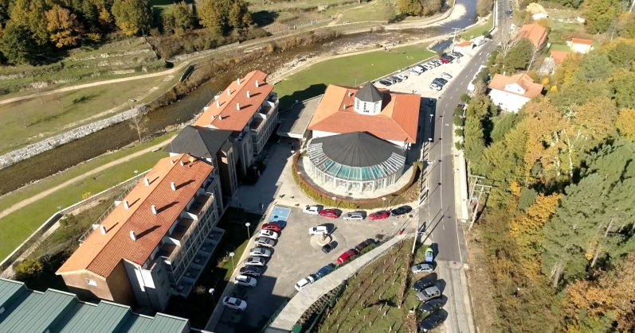
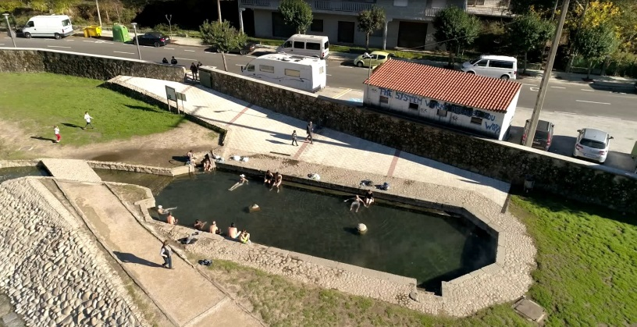
5. Ejes estratégicos
15
Acción 1: Modelo de gestión y explotación de termas y pozas
Acción orientada a definir un modelo de gestión y explotación de las termas y pozas naturales que parta de un análisis previo de modelos ya existentes en otros territorios y que contemple su integración y compatibilidad con las instalaciones balnearias.
Balnearios y parabalnearios están condenados a entenderse porque son dos formas de ver un mismo fenómeno, el termalismo. Por otra parte, es importante hacer ver que no compiten en un mismo segmento del mercado, sino que se complementan.
Eje 3
Valorización y recuperación de infraestructuras y elementos patrimoniales termales. Termas y Pozas
Poza Balneario Lobios

Slide 16
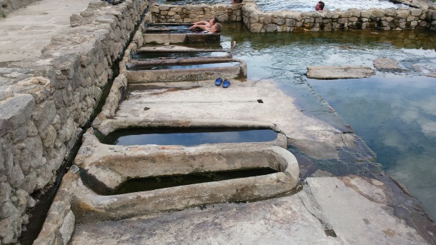
5. Ejes estratégicos
16
Acción 2: Implementación del modelo de gestión y explotación aplicado a termas y pozas
Se trata de impulsar de forma piloto el modelo de gestión y explotación definido anteriormente, lo que implicará además la recuperación patrimonial y la dotación de equipamiento y la gestión de recursos que permita implementarlo de forma práctica.
Eje 3
Medidas concretas:
Implementación modelo gestión en las Pozas de Bande
Pozas integradas en el medio ambiente anexas a instalaciones balnearias. Cortegada
Valorización y recuperación de infraestructuras y elementos patrimoniales termales. Termas y Pozas
Bañeras de Bande, Bande

Slide 17
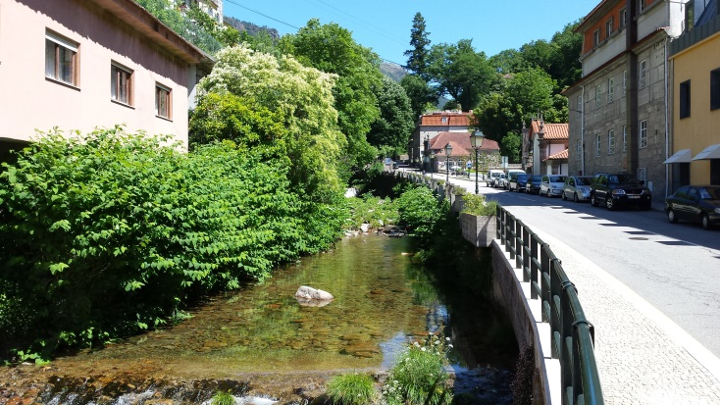
5. Ejes estratégicos
17
Acción 3: Recuperación y valorización de elementos patrimoniales para un turismo termal sostenible
Acción centrada en actuaciones concretas en elementos patrimoniales que permitan reforzar la oferta de productos turísticos en la zona fronteriza
Eje 3
Medidas concretas:
Proyecto de recuperación y puesta en valor de la trama urbana de la Vila do Gerês en el acceso norte a la población (Terras de Bouro).
Rehabilitación de la “Casa do Baño” (Bande)
Valorización y recuperación de infraestructuras y elementos patrimoniales termales. Termas y Pozas
Vila do Gerês, Terras de Bouro

Slide 18

5. Ejes estratégicos
18
Acción 1: Articulación de la oferta turística y creación de productos termales de frontera
Refuerzo de la oferta actual creando productos termales conjuntos que combinen los diferentes recursos y servicios del territorio transfronterizo de manera que se refuerce el atractivo del destino generando sinergias
Eje 4
Medidas concretas:
Creación paquetes turísticos transfronterizos termales y de actividades complementarias segmentados por público objetivo y duración que combinen estancias y visitas a ambos lados de la frontera.
Puesta en marcha de un plan de movilidad dentro del territorio del destino turístico entre las villas termales a ambos lados de la frontera y principales puntos turísticos del territorio.
Gestión compartida de la oferta de alojamiento de todo el territorio desde una perspectiva única (áreas de campismo, áreas de estacionamiento de autocaravanas, etc.)
Plan transfronterizo de asesoramiento y profesionalización del sector termal y de servicios asociados (formación en atención al cliente, idiomas, TICs, servicio de asesoramiento para la identificación de mejoras en negocios vinculados al sector servicios, ….)
Gestión conjunta y promoción de recursos e itinerarios termales de frontera

Slide 19
5. Ejes estratégicos
19
Acción 2: Programa conjunto de comercialización de productos termales
Implementación de una estrategia y de planes de comercialización para productos termales seleccionados y del propio destino a través de diferentes medidas.
Eje 4
Medidas concretas:
Puesta en marcha de una identidad visual conjunta del destino «RAIA TERMAL» dirigida al sector servicios (restauración, alojamiento, servicios de naturaleza, etc.)
Participación en ferias y misiones comerciales sectoriales.
Plan de comercialización con touroperadores y agencias de viajes de España y Portugal para comercializar paquetes y productos termales.
Realización de Fam Trips dirigidos a agencias de viajes para dar a conocer el destino termal de frontera «RAIA TERMAL; un destino en dos países»
Campaña de promoción turística del destino termal de frontera. Autobús “Raia Termal”
Desarrollo de una Plataforma de comercialización conjunta del destino turismo termal de frontera.
Gestión conjunta y promoción de recursos e itinerarios termales de frontera

Slide 20


5. Ejes estratégicos
20
Eje 5
Implicará todas aquellas tareas necesarias para la gestión y buena marcha del proyecto, desde un punto de vista administrativo, como de justificación económica y de coordinación de socios, así como de evaluación externa.
Adicionalmente incluye la tarea de evaluación y monitorización de resultados, tanto ex-ante como in-itinere y ex-post.
Gestión y coordinación
En este eje se incluyen las siguientes acciones:
Diseño y puesta en funcionamiento de una web divulgativa y perfiles en redes sociales del proyecto y de los servicios que pondrá a disposición.
Actuaciones de publicación y difusión propias de un proyecto transfronterizo como el presente.
Realización de un plan de transferencia y capitalización de resultados, de cara a poner en valor los logros alcanzados, velar por su continuidad y poder compartirlos con otros territorios.
Eje 6
Comunicación

Slide 21
6. Presupuesto
21
Teniendo en cuenta la complejidad del proyecto, el número de socios y el marco temporal de ejecución, que se estimaba en 36 meses, el proyecto se sitúa en los 2,66 millones de euros, de los cuales un 75% será cofinanciado por el FEDER. La distribución del presupuesto será la siguiente:

Slide 22
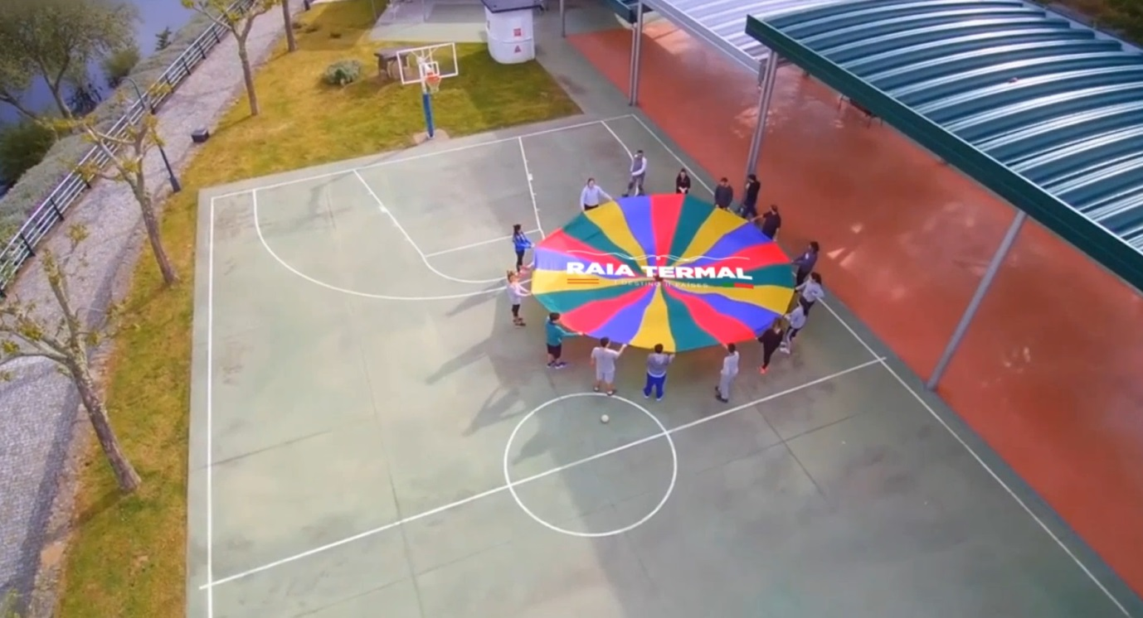

Muchas gracias/Muito obrigado/Thank you
Manuel González Sarria
Director del Proyecto Raia Termal
Consejero Técnico de Presidencia CHMS

